Slide 1

Analisi delle Serie Temporali: Volume di Traffico sulla Metro Interstate 64
Corso: Information Systems and Business Intelligence
Professori:
Prof.ssa Flora Amato
Prof. Alberto Moccardi
Studenti:
Davide di Matteo M63001757
Vittoria Alberto M63001750

Slide 2
Panoramica ed Obiettivi
Panoramica della serie storica
Serie storica oraria del volume di traffico (numero di auto all’ora) su un tratto dell’autostrada Interstate 94 tra Minneapolis e Saint Paul (USA). Ogni osservazione include: date-time, il volume di traffico e diverse informazioni meteo e di calendario (festività).
Struttura dati:
Orizzonte temporale: circa 2012-10-09 – 2018-09-30
Frequenza: 1 osservazione all’ora
Dimensione(inclusi duplicati): 48204 righe
Dimensione utile (esclusi duplicati): 40575 righe
Colonne principali: date_time (timestamp), traffic_volume (auto/ora), temperature, rain_1h, snow_1h, clouds_all, holiday, weather_main, weather_description
Variabile Target:
Target principale: traffic_volume – numero di veicoli che transitano nel tratto nell’ora considerata.
Obiettivi
Previsione del traffico a breve termine: prevedere il valore futuro di traffic_volume utilizzando informazioni storiche sul traffico, sulle condizioni meteo e sul calendario.
Analisi di pattern giornalieri e settimanali: analizzare il comportamento del traffico nel corso della giornata, della settimana e mensilità

Slide 3
La Nostra Roadmap
01
02
Exploratory Data Analysis (EDA)
Data pre-processing
Comprendere la struttura e le caratteristiche del dataset
(grafici, trend, stagionalità, correlazioni, qualità dei dati).
Pulizia e preparazione delle feature per l’adattamento ai
Modelli di previsione.
03
04
Selezione e addestramento dei Modelli
Dashboard Streamlit
Scelta dei modelli predittivi più adatti al dataset
a disposizione
Creazione di una dashboard per la data visualization.
05
Dalle Analisi alle Azioni: Impatti sulla Pianificazione dei Trasporti
Collegamento Risultati ad un contesto decisionale o di supporto alle
decisioni per la pianificazione dei Trasporti

Slide 4
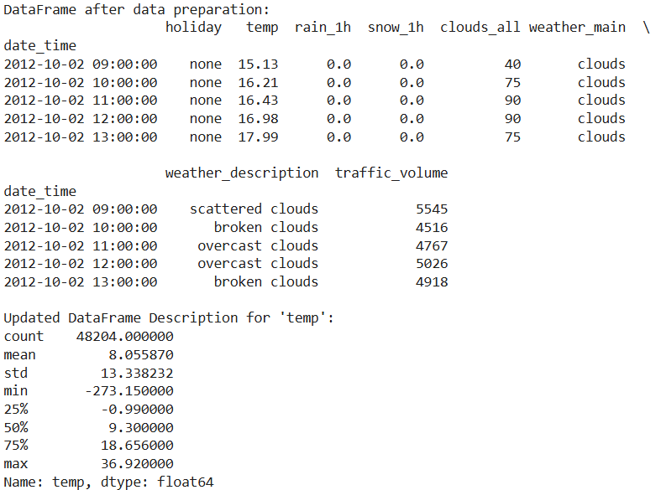
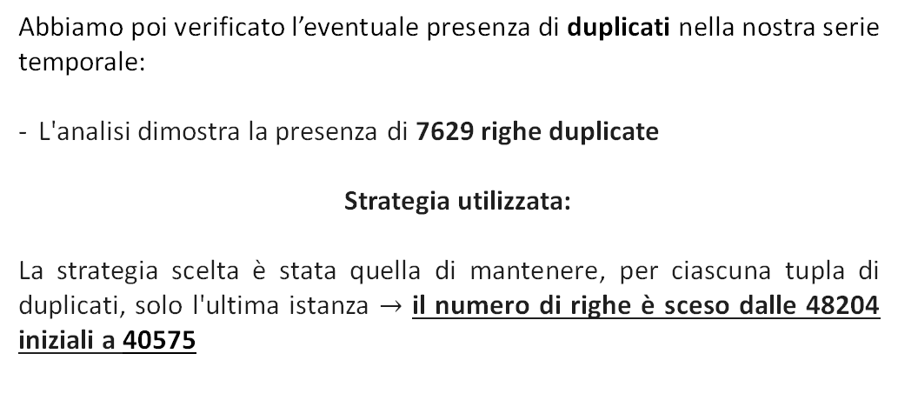
Fase 1: Exploratory Data Analysis (EDA)
Pulizia Dataset
La prima operazione svolta è consistita in una pulizia preliminare dei dati. Di seguito sono riportati i passaggi che abbiamo seguito:
Conversione dati in una struttura di tipo Dateframe
Conversione in 'date_time’ della feature temporale ed impostazione di quest’ultima come Index della Serie Temporale
Riempimento dei valori Nan in none
Conversione dei gradi da Kelvin a Celsius
Conversione in lower_case di tutti i possibili valori nominali
Panoramica del Dataset dopo questa fase:
Abbiamo poi verificato l’eventuale presenza di duplicati nella nostra serie temporale:
L'analisi dimostra la presenza di 7629 righe duplicate
Strategia utilizzata:
La strategia scelta è stata quella di mantenere, per ciascuna tupla di duplicati, solo l'ultima istanza $→$ il numero di righe è sceso dalle 48204 iniziali a 40575

Slide 5
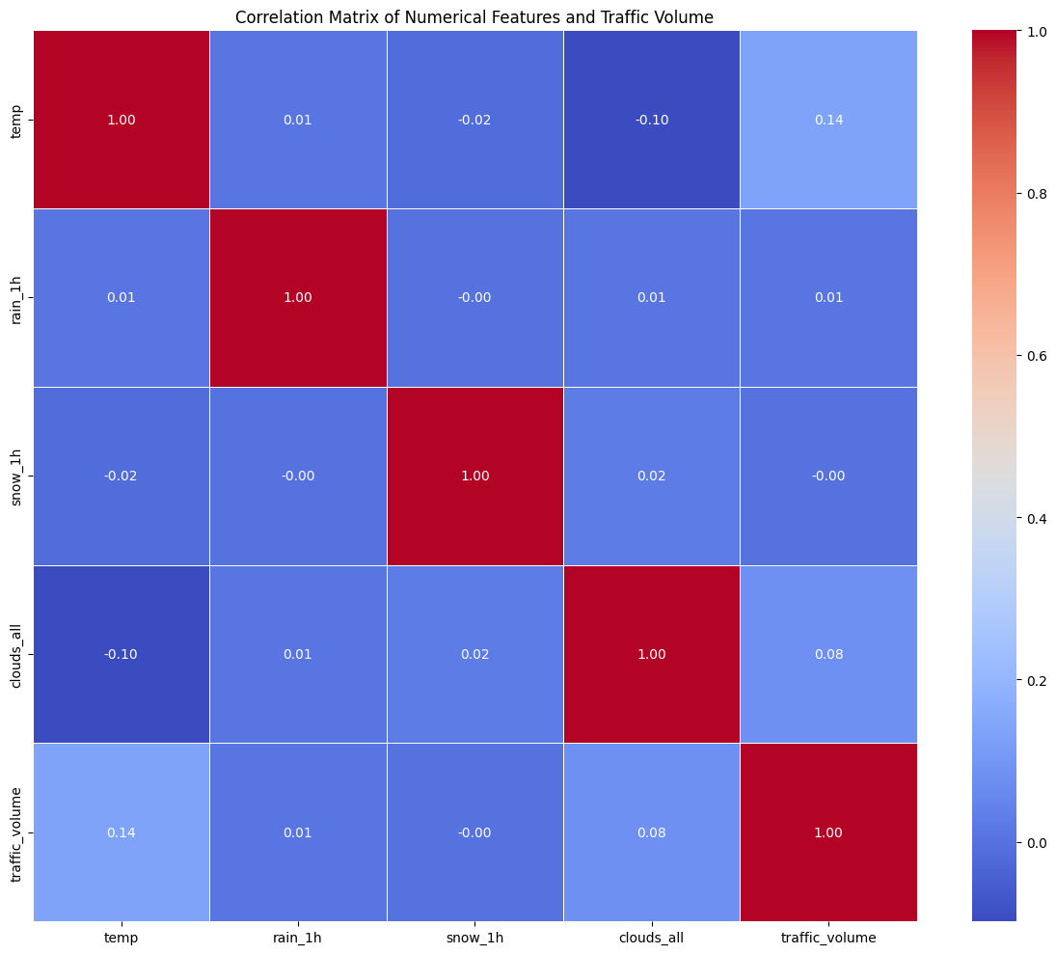
Fase 1: Analisi Esplorativa dei Dati (EDA)
Analisi di correlazione tra il traffic_volume e le condizioni metereologiche
Abbiamo visualizzato un Correlation Plot sulle variabili numeriche per comprendere le relazioni tra il traffico e le condizioni ambientali e valutare la presenza di multicollinearità.
Dallo studio del grafico di correlazione possiamo affermare che nessuna delle colonne è fortemente correlata con la variabile di output traffic_volume e non si evidenzia nessun tipo di collinearità. Questo ci suggerisce che il volume di traffico dipende da altri fattori.

Slide 6
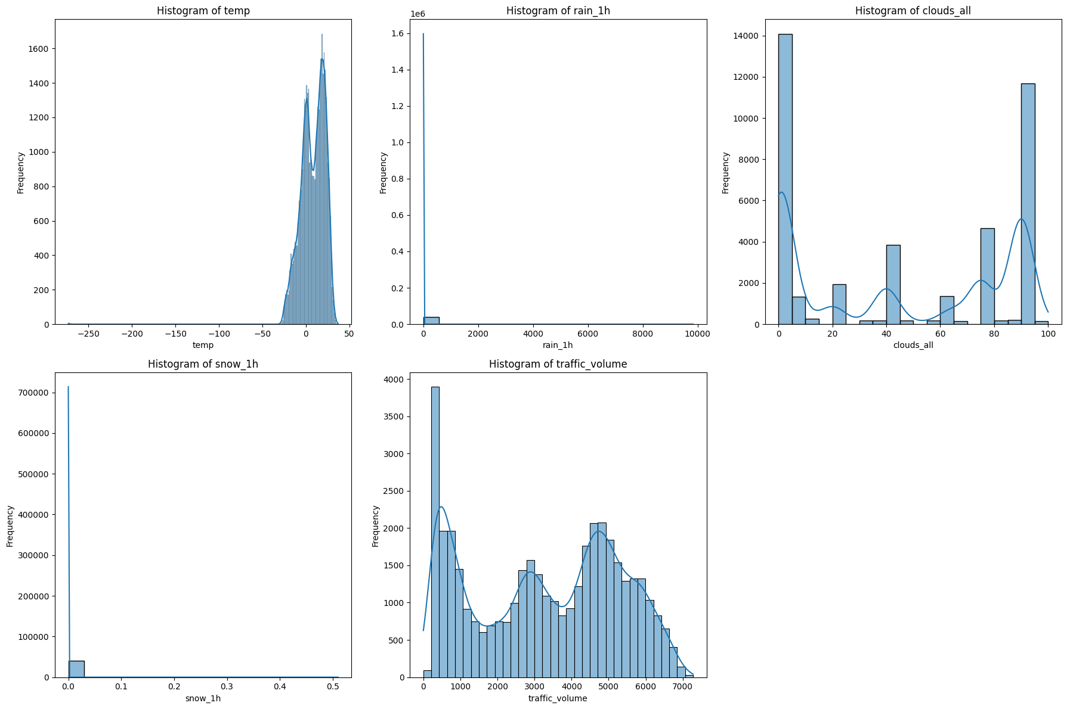
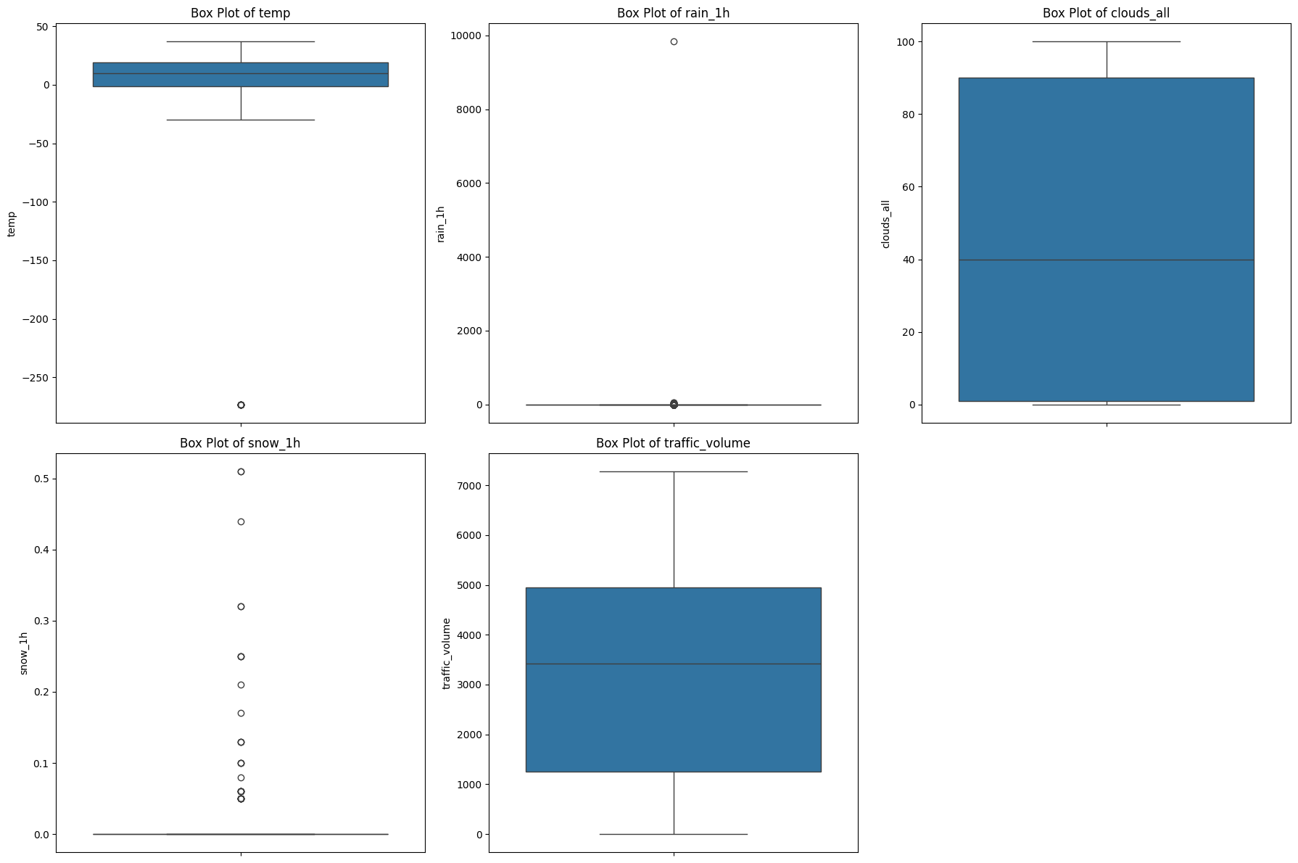
Fase 1: Analisi Esplorativa dei Dati (EDA)
Outlier Detection
Per identificare eventuali outlier, abbiamo effettuato uno studio sulle variabili numeriche, dapprima abbiamo visualizzato i BoxPlot di ciascuna variabile, dai quali si evince già una possibile presenza di outliers per quanto riguarda i campi "temp" e "rain_1h" e successivamente abbiamo visualizzato gli istogrammi corrispondenti.

Slide 7
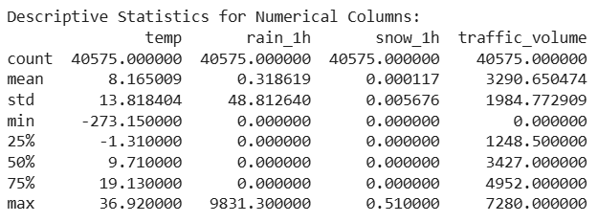
Fase 1: Analisi Esplorativa dei Dati (EDA)
Outlier Detection
Per riassumere numericamente le distribuzioni ed identificare i valori estremi per le colonne numeriche specificate, vengono calcolate e stampate le loro statistiche descrittive (media, mediana, minimo, massimo, deviazione standard, quartili) utilizzando il metodo `.describe()`.
Tra le variabili analizzate si evince che alcune possono essere escluse dall’analisi degli outlier:
traffic_volume: la concentrazione di valori bassi (che si nota nell'istogramma) è fisiologica, poiché il traffico notturno è intrinsecamente ridotto; non si tratta quindi di anomalie.
snow_1h: i valori prossimi allo zero sono attesi, dato che le nevicate si verificano quasi esclusivamente durante i mesi invernali; anche in questo caso non sono outlier.
clouds_all: non mostra outliers
Tuttavia i rimanenti campi richiedono ulteriore analisi:
temp ha valore minimo -273.15 C°
rain_1h esprime un max pari a 9831

Slide 8
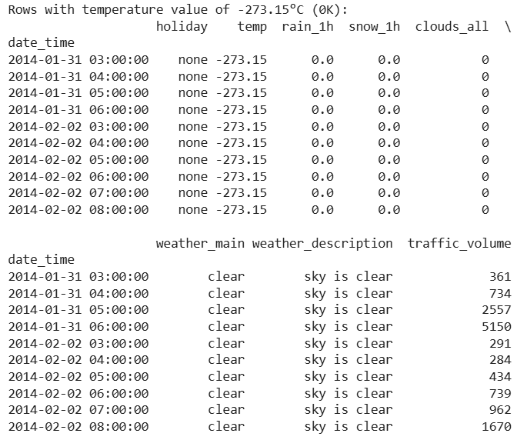
Fase 1: Analisi Esplorativa dei Dati (EDA)
Gestione degli outlier
Gestione variabile temp
Abbiamo innanzitutto identificato all’interno del dataset la presenza di righe con valori di temperatura anomali (-273.15 C°),
Si identificano le 10 righe evidenziate(0 Kelvin) come errori di misurazione, tuttavia possiamo notare che tutte le righe incriminate si concentrano in due singoli giorni. Dunque è possibile andare a imputare i valori mancanti. Analizziamo i due giorni singolarmente.

Slide 9
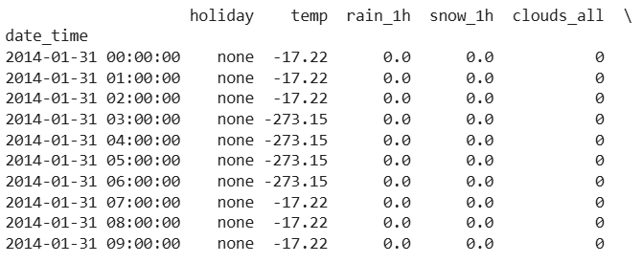
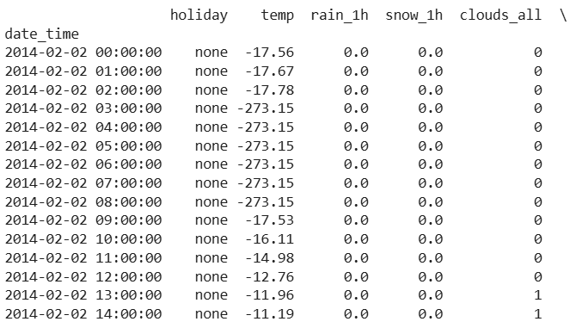
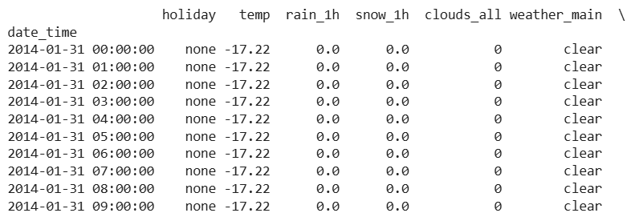
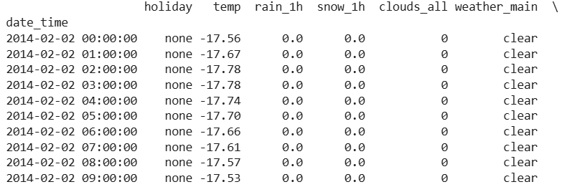
Fase 1: Analisi Esplorativa dei Dati (EDA)
Gestione degli outlier
Gestione variabile temp
2014-01-31
2014-02-02
In questo caso la temperatura si mantiene costante su -17.22 C° dalle ore 00:00 alle ore 9:00, dunque possiamo riempire i campi errati con tale valore.
C'è un aumento graduale nella temperatura per il giorno 2, quindi dobbiamo sostituire in maniera coerente.

Slide 10
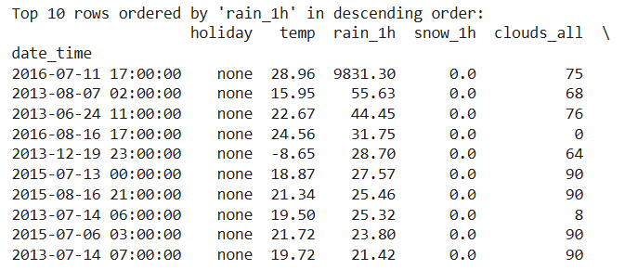
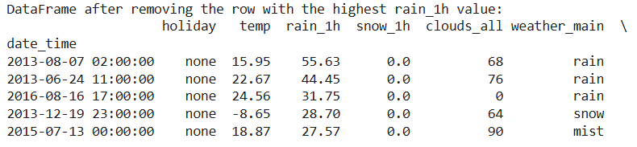
Fase 1: Analisi Esplorativa dei Dati (EDA)
Gestione degli outlier
Gestione variabile rain
Analizziamo adesso le righe con i valori di rain_1h più alti.
Notiamo che c'è una sola riga con valore anomalo, dunque la eliminiamo.

Slide 11
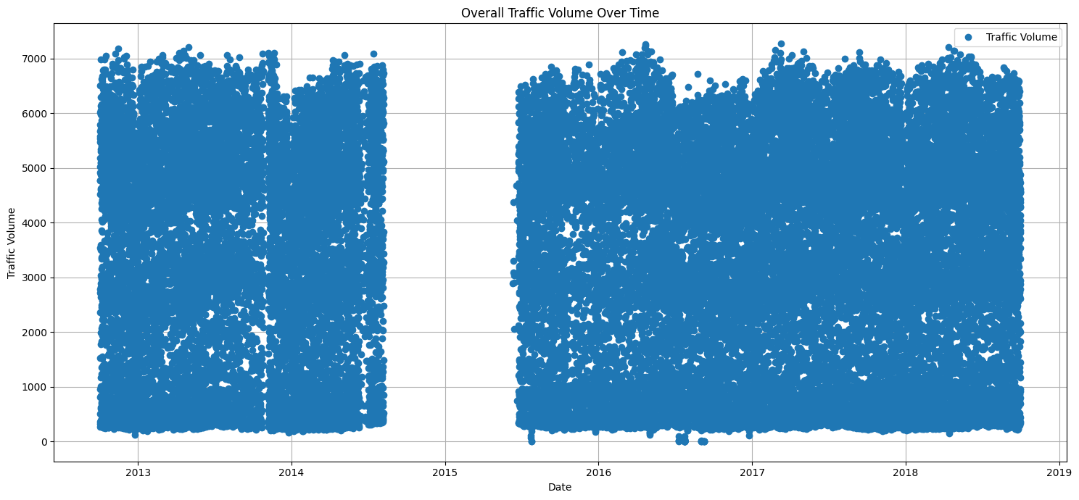
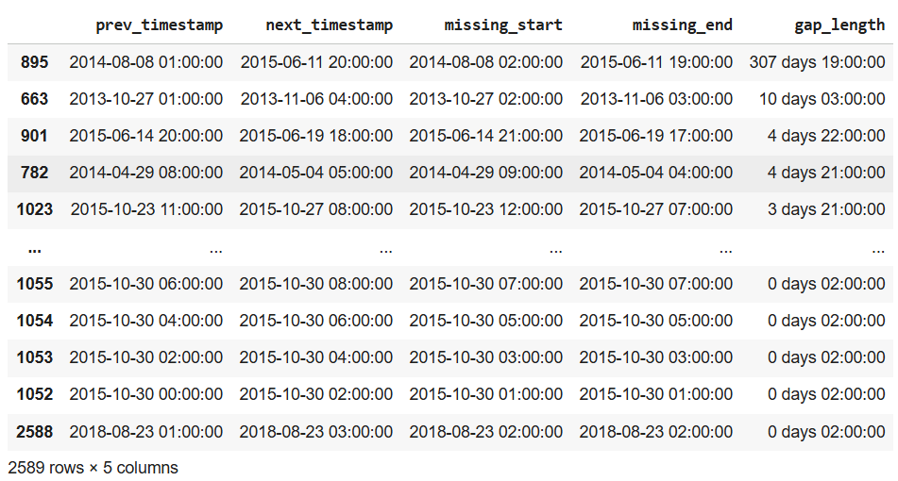
Fase 1: Analisi Esplorativa dei Dati (EDA)
Analisi Gap Temporali
Tracciamo il "traffic_volume" sull'intera serie temporale per verificare la presenza di gap "temporali"
Notiamo subito la presenza di un gap temporale di circa 8 mesi, centrato nel Gennaio 2015. Valutiamo dunque analiticamente il fenomeno..
Ci accorgiamo dunque della presenza di ulteriori 2589 gap nella nostra serie temporale, alcuni lunghi anche diversi giorni

Slide 12
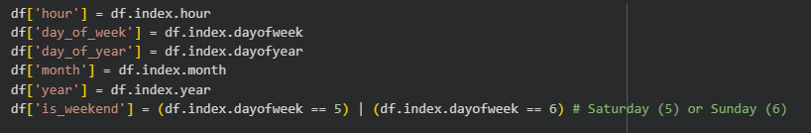
Fase 1: Analisi Esplorativa dei Dati (EDA)
Analisi Trend
In questa fase vengono introdotte nuove feature temporali, ricavate a partire dal date-time, quali: hour, day_of_week, isWeekend, month, year .
Queste feature permettono al modello di catturare andamenti periodici, stagionalità e comportamenti ricorrenti che non emergerebbero utilizzando il solo valore grezzo del date-time.
Quest’ultimo, essendo diventato ridondante, di conseguenza viene rimosso.
Viene successivamente integrata la lag feature_1h che cattura la dipendenza immediata del traffico, coglie variazioni a breve termine e migliora la precisione delle previsioni.

Slide 13
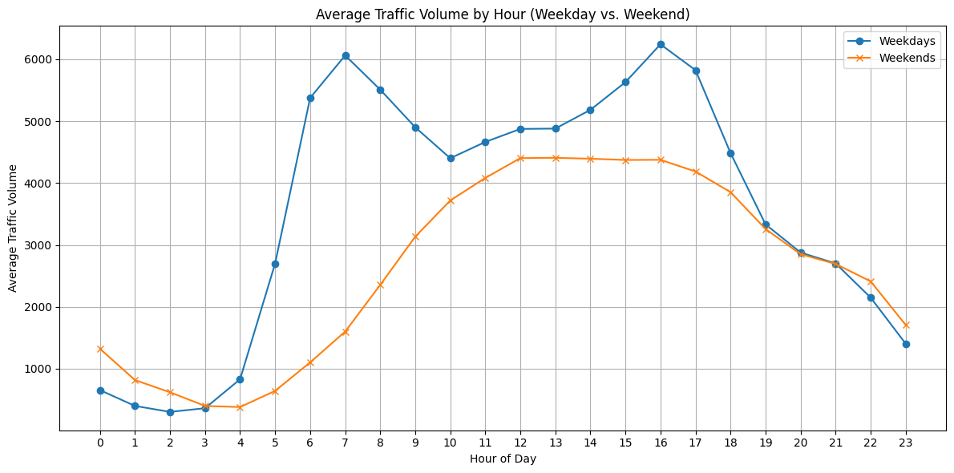
Fase 1: Analisi Esplorativa dei Dati (EDA)
Analisi Trend
Trend giornaliero (Feriale vs Festivo)
Analizziamo e visualizziamo i modelli di traffico giornalieri calcolando il traffic_volume medio per ogni ora, separando i giorni feriali dai fine settimana per comprendere la stagionalità giornaliera.
Notiamo dunque come sia possibile identificare dei trend che si ripetono potenzialmente ogni giorno, come i picchi nei giorni lavorativi nelle ore di entrata/uscita degli uffici. Questo ci suggerisce di utilizzare una lag feature che faccia riferimento al volume di traffico di 24h prima.

Slide 14
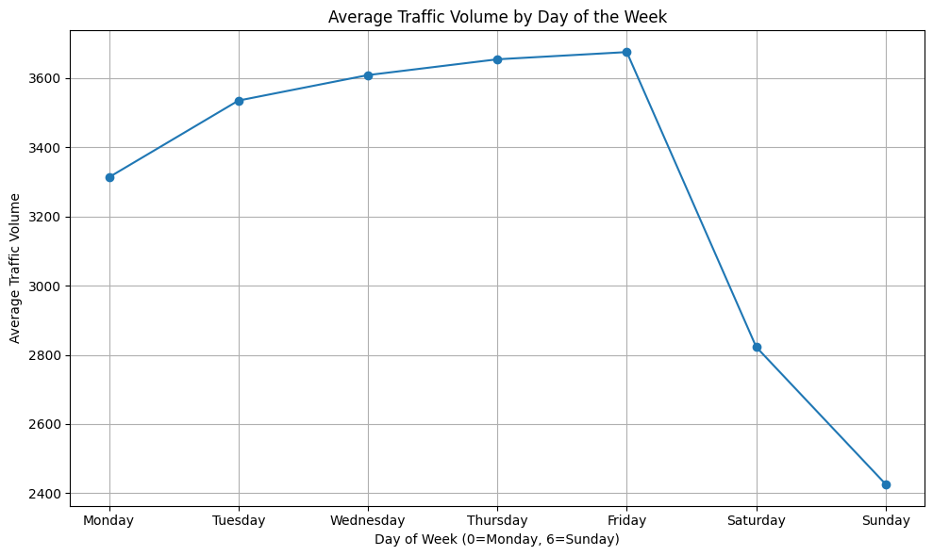
Fase 1: Analisi Esplorativa dei Dati (EDA)
Analisi Trend
Trend settimanale
Notiamo come il volume di traffico sia soggetto a un calo prevedibile e ricorrente ogni fine settimana, mostrando una forte Stagionalità Settimanale. Per sfruttare questo pattern cruciale e robusto, è essenziale introdurre una lag_168 feature (il volume di traffico di 7 giorni prima), che permette al modello di confrontare ogni giorno feriale/weekend con la sua controparte della settimana precedente

Slide 15
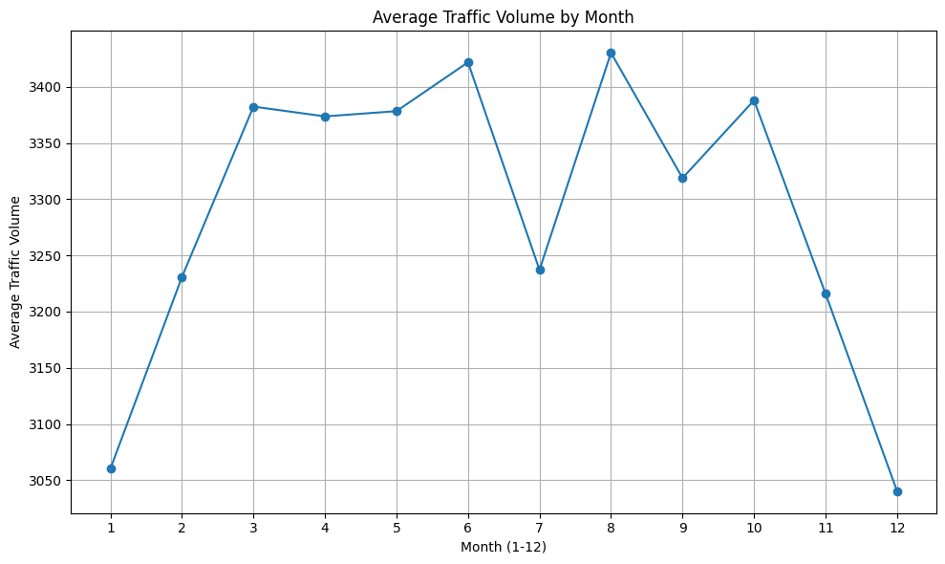
Fase 1: Analisi Esplorativa dei Dati (EDA)
Analisi Trend
Trend mensile
Notiamo come il volume di traffico mostri una chiara variazione in base al mese e alle stagioni (es. calo marcato tra Dicembre e Gennaio), evidenziando una Stagionalità Annuale.
Per sfruttare questo pattern a lungo termine, si può ricorrere a :
Lag Feature lag_8760 (volume di traffico di 12 mesi/1 anno prima) per permettere al modello di confrontare il traffico del mese attuale con il suo precedente ciclo annuale. Questa feature rappresenta un predittore robusto per la previsione a lungo raggio.
Tuttavia, abbiamo notato che l'utilizzo della lag feature relativa all'anno precedente ci avrebbe portato a rimuovere circa 15k righe (tutto il primo anno, tutto l'anno successivo al gap principale, tutte le righe che susseguono di un anno il resto dei gap). Si è deciso quindi di non ricorrere a questa feature

Slide 16
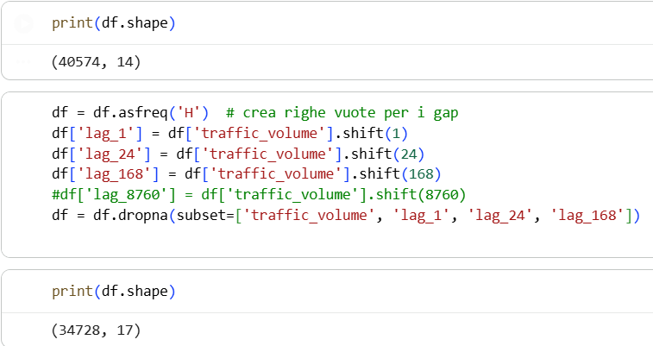
Fase 1: Analisi Esplorativa dei Dati (EDA)
Lag Feature
L'introduzione delle Lag Features serve a codificare la memoria storica del traffico per il modello di regressione, in particolare ci siamo serviti di:
lag_1: Cattura l'Inerzia (traffico dell'ora precedente).
lag_24, lag_168 : Catturano la Stagionalità Giornaliera, Settimanale.
Viene realizzato un primo tentativo sul dataset "bucato" per valutare analiticamente l'effettiva perdita di righe dovute all'introduzione delle lag feature. In caso di perdite sostanziose si valuta l'imputazione dei dati mancanti.
Si è deciso di non imputare le righe relative ai gap (per esempio escludendo righe con le colonne di lag non popolabili a causa di buchi temporali precedenti) per evitare di introdurre dati artificiali. Infatti, abbiamo valutato che la perdita di ~6k righe, dovuta all’introduzione delle lag features, resta accettabile rispetto al rischio di distorcere trend e pattern della serie temporale.

Slide 17
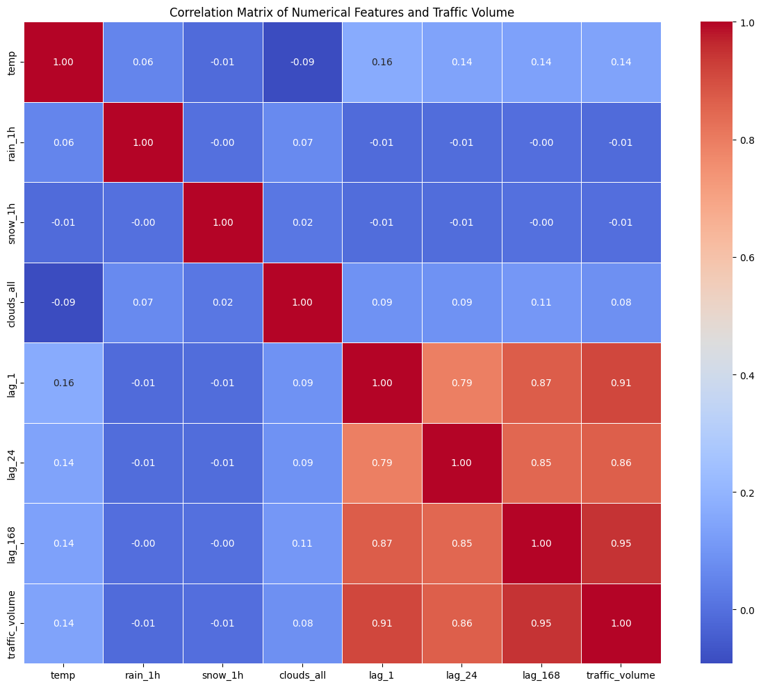
Fase 1: Analisi Esplorativa dei Dati (EDA)
Analisi Correlazioni pt.2
Dopo aver aggiunto le variabili temporali e i lag si ripete l'analisi di correlazione.
L'analisi di correlazione conferma che la varianza del traffico è dominata dai fattori temporali e dai lag (con correlazioni superiori a +0.9), mentre le condizioni ambientali sono deboli predittori.
Tuttavia, emerge una multicollinearità fra le lag_features che potrebbe introdurre problemi a modelli come il LinearRegressor, si terrà conto di questo fenomeno nella scelta del modello da utilizzare.

Slide 18
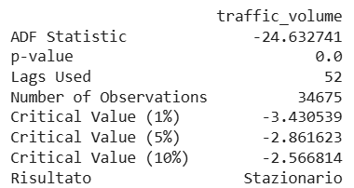
Fase 1: Analisi Esplorativa dei Dati (EDA)
Analisi delle proprietà della serie temporale
ADF Test
Verifichiamo la stazionarietà della serie temporale mediante l’Augmented Dickey–Fuller test, che consente di testare l’ipotesi nulla di presenza di una radice unitaria.
L’assenza di una radice unitaria è una condizione necessaria per la stazionarietà della serie.
Interpretazione dei risultati:
ADF Statistic (-24.63): Estremamente basso, ben al di sotto dei valori critici.
p-value (0.0): Rifiutiamo l'ipotesi nulla.
Lags Used (52): Conferma una complessa dipendenza (memoria) della serie fino a 52 ore.
La serie è statisticamente stazionaria. Questo permette di procedere all'addestramento dei modelli di Regressione Lineare e ad Albero direttamente sul set di dati attuale, senza la necessità di applicare la Differenziazione.

Slide 19
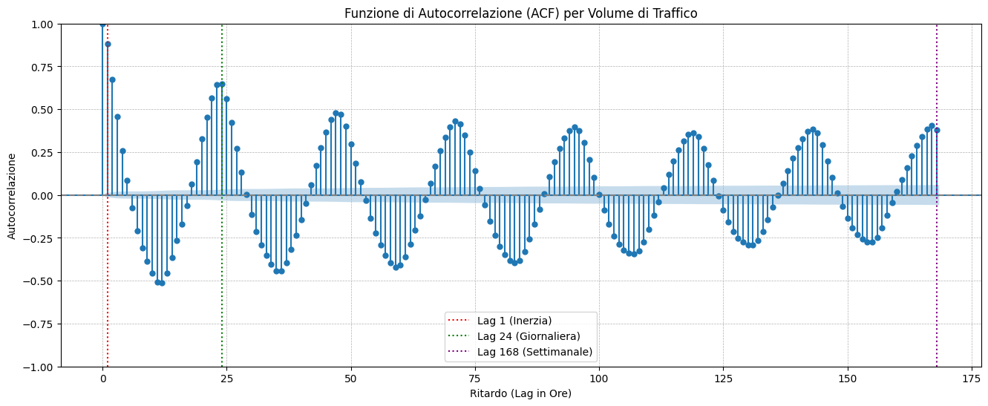
Fase 1: Analisi Esplorativa dei Dati (EDA)
Analisi delle proprietà della serie temporale
ACF Test
L’ACF misura la correlazione della serie con se stessa a diversi lag.
Si mostra la correlazione totale e si evidenziano pattern periodici nei multipli di 24 ore. Inoltre notiamo che i lag scelti si adattano correttamente alla struttura della funzione, poiché si trovano in corrispondenza di picchi.

Slide 20
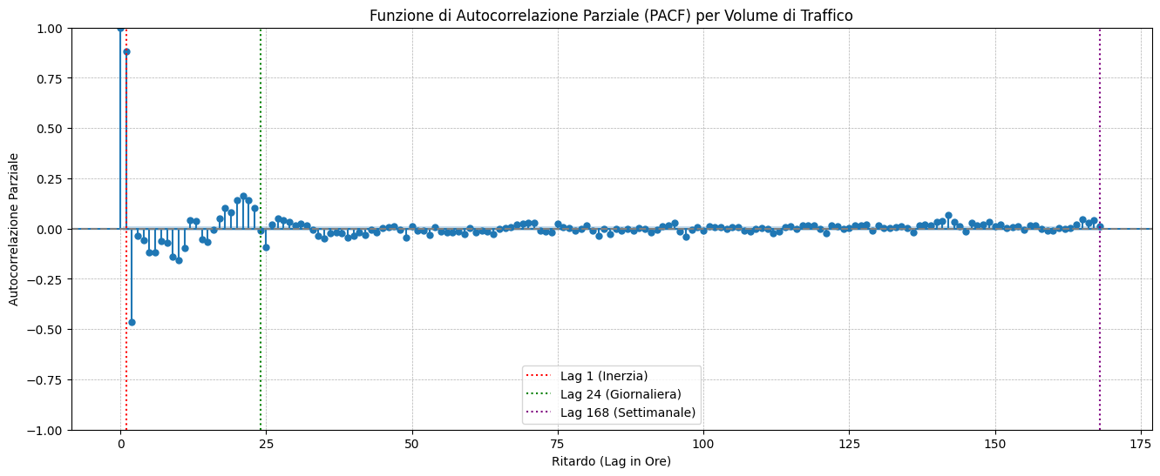
Fase 1: Analisi Esplorativa dei Dati (EDA)
Analisi delle proprietà della serie temporale
PACF Test
La PACF misura la correlazione tra la serie e un suo lag, rimuovendo l’influenza degli altri lag intermedi.
I picchi che escono dalla banda blu (area di confidenza) indicano i lag che sono predittori diretti della serie.
Nonostante la PACF suggerisca che l'influenza diretta di lag_24 e lag_168 sia secondaria e ampiamente spiegata da lag_1, la loro inclusione è giustificata dalla conoscenza del dominio (ciclicità giornaliera e settimanale del traffico).

Slide 21

Fase 2: Data Pre Processing
Data la diversa natura dei modelli utilizzati (Modelli di Regressione Lineare e Modelli ad Albero) è stato necessario applicare strategie di data pre-processing differenti.

Slide 22
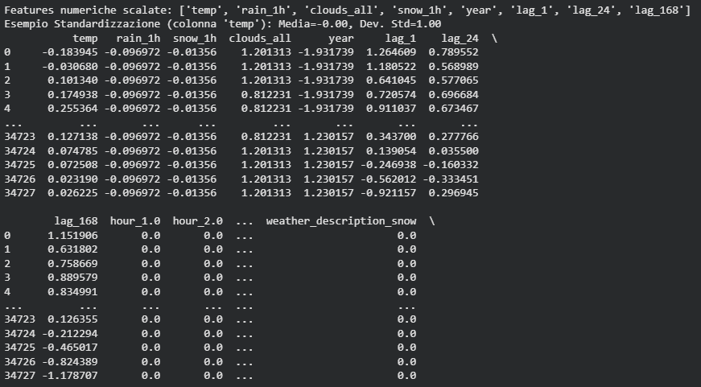
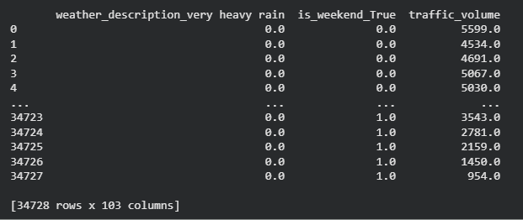
Fase 2: Data Pre Processing
Data pre processing per Modelli di Regressione Lineare
Per i modelli di Regressione Lineare, abbiamo dovuto applicare due trasformazioni essenziali al dataset per garantire la validità statistica e le prestazioni:
One-Hot Encoding (OHE): Usato per le variabili nominali, per evitare di imporre relazioni ordinali false (es. Gennaio < Marzo), trattando ogni categoria come una feature binaria indipendente.
Standardizzazione (Z-score Scaling): Applicata a tutte le features numeriche continue (lag_features e altre) per garantire che i coefficienti del modello non siano distorti dalle diverse scale delle variabili.
… … …
Pertanto, le variabili categoriche devono essere trasformate in numeriche: Il One-Hot Encoding crea variabili binarie per ogni categoria evitando di introdurre ordini fittizi o multicollinearità. La normalizzazione delle variabili numeriche rende tutte le feature comparabili e stabilizza il calcolo dei coefficienti, migliorando interpretabilità e stabilità del modello. Insieme, OHE e normalizzazione permettono alla regressione lineare di gestire correttamente dati misti (numerici e categorici).
Risultato
OHE + Z - Score

Slide 23
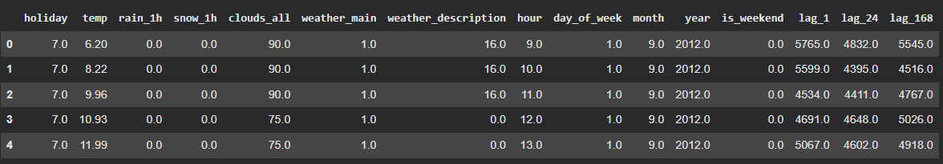
Fase 2: Data Pre Processing
Data pre processing per Modelli ad Albero
Per i modelli basati su Alberi Decisionali, abbiamo utilizzato:
l’Ordinal Encoder per la codifica delle variabili nominali (come hour, month, ecc.)
L’Ordinal Encoder assegna a ciascuna categoria un valore numerico intero, consentendo di rappresentare le variabili categoriali in modo compatto ed efficiente. Questa scelta permette di ridurre l’utilizzo di memoria e di semplificare il processo di addestramento del modello, mantenendo una struttura dei dati facilmente interpretabile.

Slide 24
Fase 3: Modelli
Scelta dei modelli
La modellazione è stata impostata prioritariamente sul framework della Regressione Lineare (nella sua forma regolarizzata, Ridge) e di modelli non lineari basati su alberi (Decision Tree e Random Forest), escludendo i modelli tradizionali di serie storiche come ARIMA e SARIMAX.
Questa esclusione si è resa necessaria perché il nostro set di dati presentava gap temporali estesi e numerosi mini-gap, rendendo la serie non regolarmente campionata. Poiché i modelli ARIMA/SARIMAX richiedono la completa continuità e regolarità della serie temporale, la loro applicazione sarebbe stata statisticamente invalida.
Abbiamo quindi optato per modelli di regressione supervisionata che, lavorando con variabili create ad hoc (come i lag temporali), permettono di gestire efficacemente i dati mancanti e le irregolarità senza compromettere l'integrità del modello.
Tra i modelli scelti, la Regressione Lineare (Ridge) è stata adottata per stabilizzare i coefficienti e mitigare la severa multicollinearità esistente tra i predittori di lag (le cui correlazioni superavano lo 0.8), pur mantenendo l'interpretazione lineare.
Decision Tree e Random Forest, modelli non lineari, sono stati impiegati per catturare relazioni e interazioni complesse (ad esempio tra il meteo e le ore di punta) che la regressione lineare non può modellare.
Come benchmark si è utilizzato un modello baseline progettato per restituire sempre predizioni pari al valore di traffico dell’ora precedente alla previsione.

Slide 25

Fase 3: Modelli
Modello di Regressione Lineare
Pipeline
Una volta definita la procedura di preprocessing dei dati, possiamo introdurre il Modello di Regressione Lineare RIDGE utilizzato per la fase di apprendimento:
Il dataset è stato inizialmente suddiviso in training set e test set, in particolar modo La dimensione del test set è stata fissata ad un anno e rappresenta il periodo 01/10/2017 - 30/09/2018, così da evitare qualsiasi forma di data leakage.
Tutte le operazioni di preprocessing — inclusa la codifica delle variabili categoriali e la standardizzazione delle variabili numeriche — sono state integrate all’interno di una pipeline.
Questo approccio consente di applicare in modo coerente le stesse trasformazioni sia ai dati di addestramento sia a quelli di test, garantendo che il modello venga addestrato esclusivamente sui dati di training. L’intera pipeline viene quindi adattata tramite il metodo fit sul training set e successivamente utilizzata per effettuare le predizioni sul test set

Slide 26
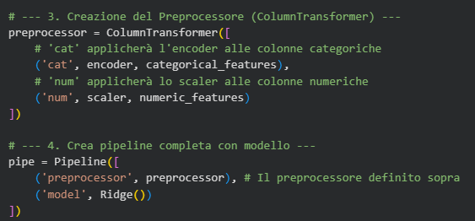
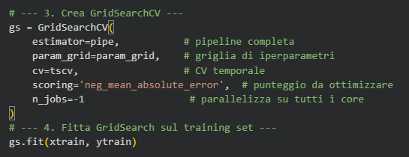
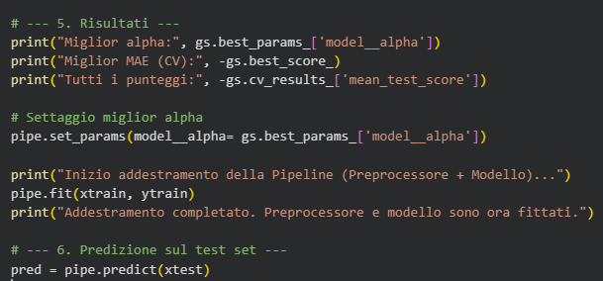
Fase 3: Modelli
Modello di Regressione Lineare Ridge
Pipeline
Abbiamo deciso di usare la Ridge Regression per via della multicollinearità fra le lag feature, infatti:
La Regressione Ridge (Regolarizzazione L2) è stata scelta perché stabilizza i coefficienti minimizzando l'impatto della multicollinearità, permettendo di mantenere tutti e tre i lag cruciali per catturare le diverse stagionalità (oraria, giornaliera, settimanale).
Lo step successivo è stato la Cross-Validation (CV) tramite GridSearch su alpha (l'iperparametro di regolarizzazione del Ridge), per:
Trovare il valore ottimale di alpha che bilancia il bias e la varianza (Trade-off).
Minimizzare l'errore sui dati di validazione (tramite lo score MAE)
Abbiamo usato la Time Series Cross-Validation (CV temporale) per mantenere l'ordine cronologico dei dati e garantire la validità statistica del processo.
Infine, abbiamo addestrato il modello (Pipeline completa) con il miglior alpha per verificarne le metriche di performance MAE sul set di Test.
Questo ci ha permesso di:
Confrontare l'errore del nostro modello Ridge ottimizzato con la Baseline ingenua ("stesso valore dell'ora precedente") per quantificare il guadagno predittivo.

Slide 27
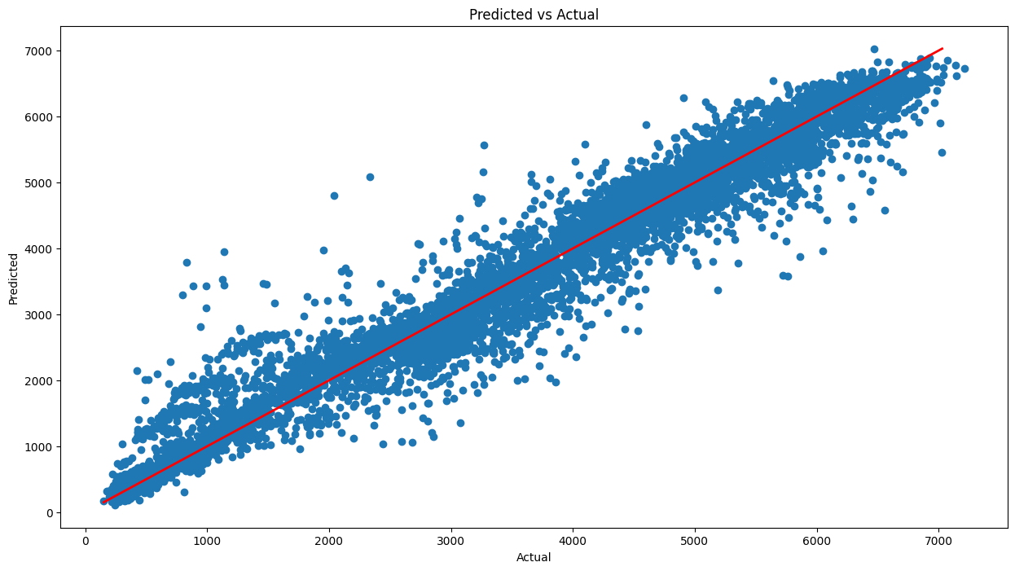

Fase 3: Modelli
Modello di Regressione Lineare
Metriche di valutazione:
MAE (Mean Absolute Error): È la media degli errori assoluti tra valori reali e predetti. Indica di quanto, in media, il modello sbaglia.
MSE (Mean Squared Error): È la media degli errori al quadrato. Penalizza maggiormente gli errori più grandi, rendendola sensibile agli outlier.
RMSE (Root Mean Squared Error): È la radice quadrata del MSE. Mantiene la stessa unità della variabile target ed è spesso più interpretabile del MSE.
R² (coefficiente di determinazione): Misura la percentuale di varianza dei dati spiegata dal modello. Valori più vicini a 1 indicano un buon adattamento; valori prossimi a 0 indicano scarsa capacità esplicativa.
Il modello di Regressione Lineare Ridge ottiene metriche complessivamente buone, con errori medi contenuti e un R² elevato, indicando una buona capacità esplicativa.
Le metriche MAE, MSE e RMSE mostrano che il modello predice il traffico in modo stabile, senza errori eccessivi.

Slide 28
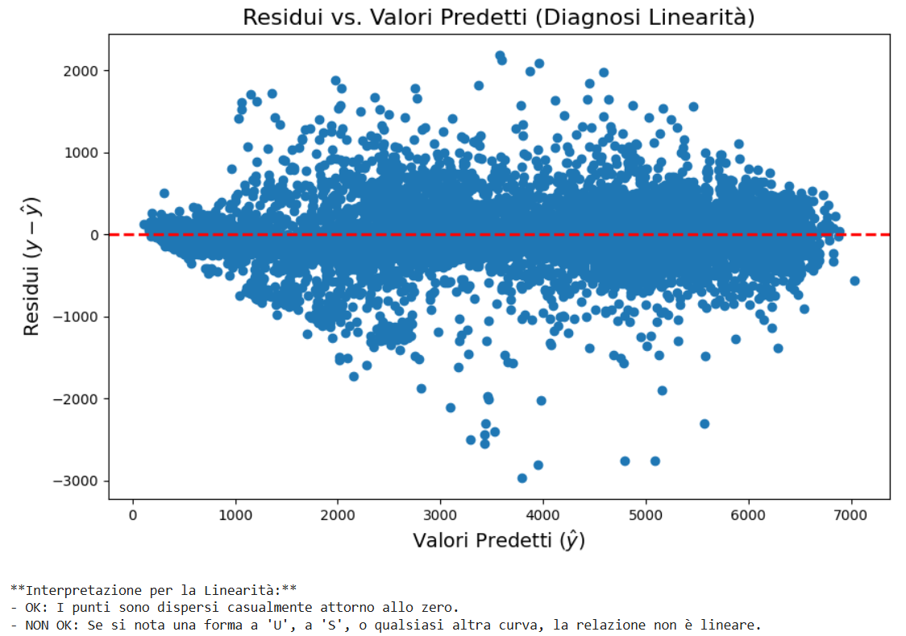
Fase 3: Modelli
Modello di Regressione Lineare
Valutazione dell'utilizzo di Polynomial Transformation
Per comprendere se fosse necessario utilizzare una regressione polinomiale, osserveremo lo scatter plot dei residui rispetto ai valori predetti.
L'analisi del grafico Residui vs. Valori Predetti non mostra evidenza di non-linearità, suggerendo che il modello è strutturalmente corretto, quindi abbiamo ritenuto non necessario applicare una trasformazione polinomiale delle feature.

Slide 29
Fase 3: Modelli
Modello di Regressione Lineare
Confronto con Baseline ora precedente
Per avere una stima della bontà delle metriche ottenute, siamo andati a confrontare le prestazioni del nostro modello con quelle di una baseline che effettua predizioni in maniera sistematica, restituendo sempre il valore di traffico dell’ora precedente.
Risultati Baseline:
MAE baseline ora precedente: 590.8036816963765
RMSE baseline ora precedente: 817.8006040791096
Le principali assunzioni della regressione lineare classica (OLS) indicano le condizioni ideali affinché i coefficienti stimati siano interpretabili e i test statistici sui coefficienti siano affidabili.
Nel nostro caso, per le analisi predittive è stato utilizzato un modello regolarizzato (Ridge), che garantisce stabilità e accuratezza anche in presenza di violazioni di alcune assunzioni. Tuttavia, per poter effettuare i test statistici classici (Shapiro-Wilk, Rainbow, Breusch-Godfrey, Breusch-Pagan), è necessario applicarli su un modello OLS costruito sulle stesse feature preprocessate utilizzate nella pipeline Ridge. In questo modo possiamo valutare la bontà della specificazione lineare e le proprietà dei residui
Relazione lineare: La relazione tra variabili indipendenti e variabile dipendente deve essere approssimativamente lineare.
Normalità: Le feature e gli errori (residui) devono essere distribuiti normalmente.
Assenza di multicollinearità: Le variabili indipendenti non devono essere fortemente correlate tra loro.
Assenza di autocorrelazione: I residui non devono essere correlati tra loro (soprattutto nei dati temporali).
Omoschedasticità: La varianza degli errori deve essere costante per tutti i valori delle variabili indipendenti.

Slide 30
Fase 3: Modelli
Modello di Regressione Lineare – Validazione delle Assunzioni
1 – Relazione Lineare
È la relazione tra le variabili indipendenti e i residui, che deve essere lineare affinché la regressione lineare sia valida.
Test di Linearità (Rainbow Test):
Ipotesi Nulla (H0): i dati sono lineari
Ipotesi Alternativa (H1): i dati non sono lineari
Dal p-value (<0.05) possiamo affermare che i dati non sono lineari
Per scopi inferenziali, la non linearità dei residui e delle relazioni tra predittori e target può compromettere la validità dei test sui coefficienti OLS. In questi casi, per rispettare le assunzioni si dovrebbero applicare trasformazioni appropriate sulle variabili (es. log, polinomi o interazioni).
Nel nostro lavoro, non sono state effettuate trasformazioni, poiché l’obiettivo principale è la predizione accurata mediante modelli regolarizzati (Ridge) e alberi. Questi modelli gestiscono efficacemente relazioni non lineari senza necessità di trasformare le feature, rendendo l’inferenza statistica sui coefficienti secondaria rispetto alla capacità predittiva.

Slide 31
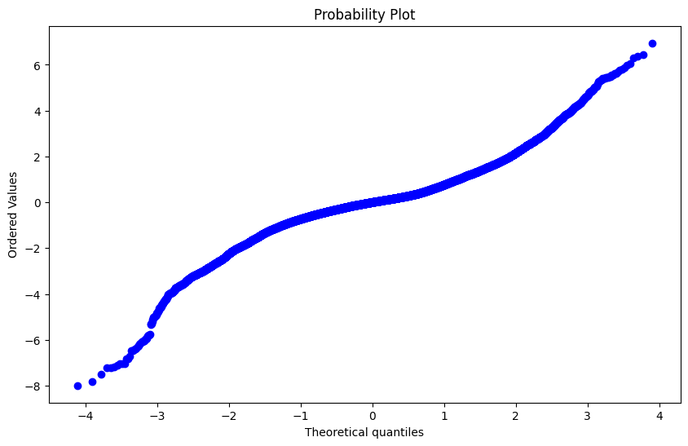
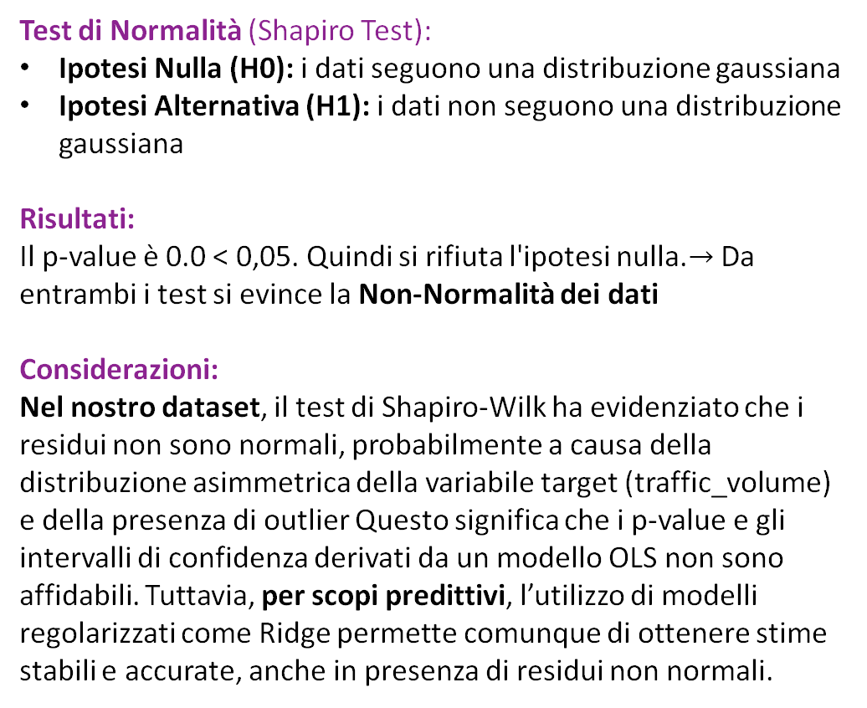
Fase 3: Modelli
Modello di Regressione Lineare – Validazione delle Assunzioni
2 – Normalità
Test di Normalità (Shapiro Test):
Ipotesi Nulla (H0): i dati seguono una distribuzione gaussiana
Ipotesi Alternativa (H1): i dati non seguono una distribuzione gaussiana
Risultati: Il p-value è 0.0 < 0,05. Quindi si rifiuta l'ipotesi nulla.$→$ Da entrambi i test si evince la Non-Normalità dei dati
Considerazioni:
Nel nostro dataset, il test di Shapiro-Wilk ha evidenziato che i residui non sono normali, probabilmente a causa della distribuzione asimmetrica della variabile target (traffic_volume) e della presenza di outlier Questo significa che i p-value e gli intervalli di confidenza derivati da un modello OLS non sono affidabili. Tuttavia, per scopi predittivi, l’utilizzo di modelli regolarizzati come Ridge permette comunque di ottenere stime stabili e accurate, anche in presenza di residui non normali.
È la relazione tra le variabili indipendenti e i residui, che deve essere lineare affinché la regressione lineare sia valida.
Grafico di Valutazione:
Q-Q Plot — verifica della normalità

Slide 32
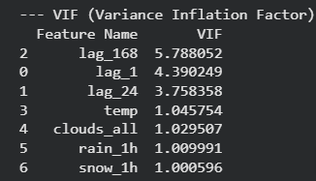
Fase 3: Modelli
Modello di Regressione Lineare – Validazione delle Assunzioni
3 – Multicollinearità
Non deve esserci multicollinearità nei dati. La multicollinearità si verifica quando le variabili indipendenti sono troppo fortemente correlate tra loro.
Test di Multicollinearità - Variance Inflation Factor (VIF):
VIF = 1 → Nessuna correlazione
VIF < 5 → Moderata
VIF > 5 e < 10 → Elevata
VIF > 10 → Molto elevata — la variabile dovrebbe essere rimossa
Risultati:
L’analisi del VIF evidenzia la presenza di una moderata multicollinearità tra alcune variabili indipendenti, in particolare tra i termini di ritardo temporale. Sebbene un predittore presenti un VIF leggermente superiore alla soglia convenzionale di 5, il fenomeno risulta contenuto e non critico. L’adozione della regressione Ridge consente di mitigare gli effetti della multicollinearità, garantendo la stabilità delle stime e una migliore capacità di generalizzazione del modello.

Slide 33
Fase 3: Modelli
Modello di Regressione Lineare – Validazione delle Assunzioni
4 – Autocorrelazione
L'autocorrelazione si verifica quando i residui non sono indipendenti tra loro. Non dovrebbe esserci autocorrelazione.
Test di Autocorrelazione (Breusch-Godrey):
Ipotesi Nulla (H0): nessuna autocorrelazione significativa
Ipotesi Alternativa (H1): non si escludono autocorrelazioni
Nel nostro dataset, il test Breusch-Godfrey ha evidenziato autocorrelazione dei residui. Questo era prevedibile vista la natura temporale della serie e l’uso di variabili lag. L’adozione di Ridge e di cross-validation temporale garantisce comunque stime stabili e predizioni affidabili, pur riconoscendo le limitazioni per l’inferenza statistica classica.

Slide 34
Fase 3: Modelli
Modello di Regressione Lineare – Validazione delle Assunzioni
5 – Omoschedasticità
I residui dovrebbero avere varianza costante lungo tutta la retta di regressione.
Test di Omoschedasticità (Goldfeld-Quandt Test):
Ipotesi Nulla (H0): i dati sono omoscedastici (varianza uniforme)
Ipotesi Alternativa (H1): i dati sono eteroscedastici (varianza non uniforme)
Risultati:
In questo caso l'ipotesi nulla è accettata, cioè i dati sono Omoschedastici

Slide 35
Fase 3: Modelli
Modello Decision Tree
Pipeline
Dopo l’analisi del modello lineare, introduciamo il Decision Tree Model, utilizzato come primo approccio non lineare al problema:
Il dataset è stato inizialmente suddiviso in training set e test set (abbiamo utilizzato la stessa strategia di splittaggio vista precedentemente), in particolar modo La dimensione del test set è stata fissata ad un anno e rappresenta il periodo 01/10/2017 - 30/09/2018, così da evitare qualsiasi forma di data leakage.
Tutte le operazioni di preprocessing — inclusa la codifica delle variabili categoriali — sono state integrate all’interno di una pipeline.
In una prima fase, il modello ad albero viene addestrato utilizzando i parametri di default, al fine di ottenere una valutazione preliminare delle sue prestazioni. Le metriche di valutazione vengono quindi calcolate sul test set e utilizzate come riferimento (baseline).
In una seconda fase viene effettuata una procedura di Grid Search per l’ottimizzazione degli iperparametri principali del modello. Il Decision Tree ottimizzato viene quindi nuovamente addestrato sulla base dei migliori parametri individuati e rivalutato sulle stesse metriche, consentendo un confronto diretto tra il modello base e quello ottimizzato.

Slide 36

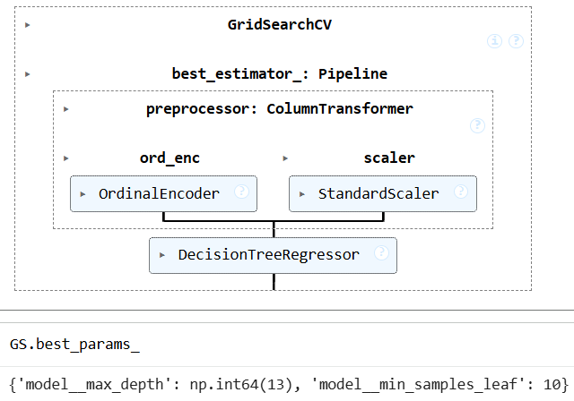
Fase 3: Modelli
Modello Decision Tree
Prima fase: addestramento del modello senza alcun iperparametro e verifica delle metriche
Il modello Decision Tree senza alcun iperparametro fornisce un punteggio R² del 96%. Si prova poi a trovare il miglior iperparametro per il modello utilizzando la Grid Search
Seconda fase: Grid Search per la ricerca degli Iperparametri, addestramento e verifica delle metriche
Dalla Grid Search abbiamo ottenuto che la massima profondità ottimale è 13 e il valore minimo di campioni per i nodi foglia è 10. Settiamo gli iperparametri e verifichiamo l’accuratezza del modello:

Slide 37
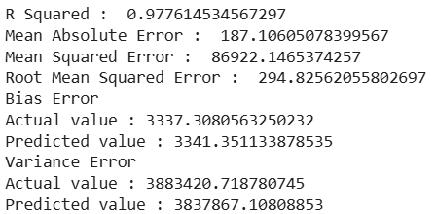
Fase 3: Modelli
Modello Decision Tree
Il Decision Tree Regressor è risultato un modello performante per la previsione del volume di traffico.
Con un R² di quasi 98% e un errore medio assoluto (MAE) di circa 187, ha dimostrato di catturare con grande successo le complesse relazioni non lineari e le interazioni stagionali (lag) e ambientali.
La varianza predetta è molto vicina a quella reale, indicando che il modello è robusto e ha un basso rischio di overfitting sui dati di test.

Slide 38


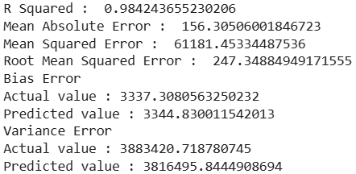
Fase 3: Modelli
Modello Random Forest
Pipeline
Vengono seguiti in questo caso gli stessi passi del modello precedente.
Prima fase: addestramento del modello senza alcun iperparametro e verifica delle metriche
Il modello Random Forest prima del tuning degli iperparametri fornisce un punteggio R² del 98%, il MAE è 156 e il RMSE è 246. Proviamo ora a trovare i migliori iperparametri per il modello utilizzando la Grid Search.
Seconda fase: Grid Search per la ricerca degli Iperparametri, addestramento e verifica delle metriche
Dalla Grid Search abbiamo ottenuto che la massima profondità ottimale è 200 e il numero di stimatori (estimators) è 20. Implementiamoli e verifichiamo le metriche del modello.
Il modello Random Forest ottiene metriche molto buone, con R² elevato e errori MAE/RMSE contenuti, indicando un’ottima capacità predittiva. Risulta chiaramente superiore al Decision Tree, mostrando una migliore generalizzazione complessiva

Slide 39
Fase 3: Modelli
Modello Random Forest
Confronto con Baseline ora precedente
Per comprendere se il modello stia effettivamente ottenendo un buon MAE, siamo andati a confrontare le prestazioni del nostro modello con una baseline settata sull’ora precedente (come abbiamo fatto per il regressore lineare)
Risultati Baseline:
MAE baseline ora precedente: 590.8036816963765
RMSE baseline ora precedente: 817.8006040791096
Si può osservare come il modello di regressione lineare sia in grado di battere nettamente una baseline semplice come quella che predice l'ora di ciascuna riga come quella (nota) dell'ora della riga che la precede!

Slide 40
Fase 3: Modelli
Confronto Modelli ad Albero
Decision Tree Model vs Random Forest Model
Il Random Forest ha fornito un punteggio R² migliore rispetto al Decision Tree e batte il modello precedente anche per quanto riguarda la metrica del Mean Absolute Error.
Decision Tree Model:
R Squared : 0.977614534567297
Mean Absolute Error : 187.10605078399567
Mean Squared Error : 86922.1465374257
Root Mean Squared Error : 294.82562055802697
Bias Error
Actual value : 3337.3080563250232
Predicted value : 3341.351133878535
Variance Error
Actual value : 3883420.718780745
Predicted value : 3837867.10808853
Random Forest Model
R Squared : 0.984243655230206
Mean Absolute Error : 156.30506001846723
Mean Squared Error : 61181.45334487536
Root Mean Squared Error : 247.34884949171555
Bias Error
Actual value : 3337.3080563250232
Predicted value : 3344.830011542013
Variance Error
Actual value : 3883420.718780745
Predicted value : 3816495.8444908694
A questo punto, avendo selezionato il modello Random Forest come quello migliore tra i 3, procediamo ad addestrarlo con tutti i dati a disposizione. Successivamente il modello può essere utilizzato per fare inferenza

Slide 41
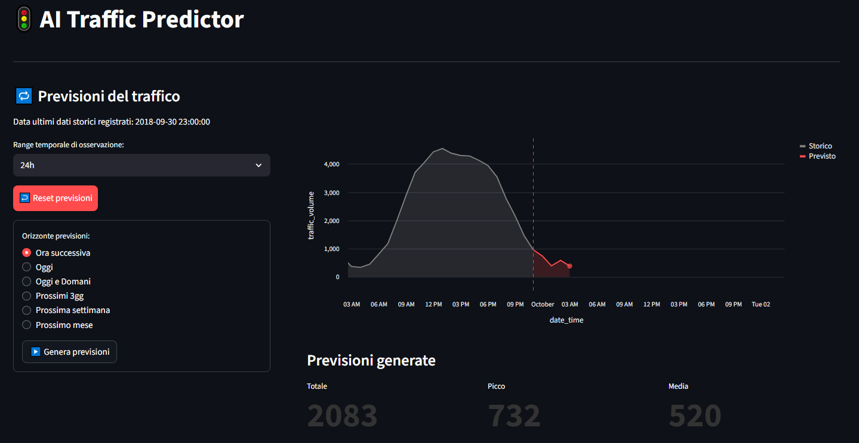
Fase 4: DASHBOARD STREAMLIT

Slide 42

Fase 5: Dalle Analisi alle Azioni
Impatti sulla Pianificazione dei Trasporti
L’analisi dei volumi di traffico trasforma i dati storici in una risorsa strategica per la gestione della mobilità.
La conoscenza precisa dei cicli temporali permette di superare una gestione basata sull’emergenza, favorendo invece una pianificazione proattiva degli interventi.
Questo si traduce nella possibilità di coordinare i cantieri e le attività di manutenzione esclusivamente nei periodi di minima affluenza, garantendo che i lavori necessari non si trasformino in un ostacolo per la fluidità del trasporto cittadino e per l'economia locale.
Allo stesso tempo, l’integrazione delle variabili meteorologiche e dei modelli predittivi consente alle autorità di anticipare le criticità del sistema stradale. Invece di reagire alla congestione una volta che si è formata, è possibile predisporre misure di controllo e deviazioni del flusso in anticipo, migliorando la resilienza dell'intera rete infrastrutturale.
Nel lungo periodo, questi risultati forniscono una base scientifica per valutare la reale capacità di carico delle strade, guidando i decisori verso investimenti più consapevoli, che si tratti di potenziamento delle infrastrutture esistenti o di incentivi verso modalità di trasporto alternative per decongestionare i tratti critici.

